Slide 1




Dữ liệu lớn - IS405.Q23
PHÂN TÍCH - PHÂN LOẠI CẢM XÚC BÁO CÁO TÀI CHÍNH
SỬ DỤNG DEEP LEARNING MODELS & FINE-TUNING LLMS
Giảng viên hướng dẫn:
Nguyễn Hồ Duy Trí
Trình bày:
Nhóm 18

Slide 2




NHÓM
THÀNH VIÊN
Nguyễn Gia Bảo
Phạm Nhật Khoa
23520121
23520753

Slide 3

ĐẶT VẤN ĐỀ & RESEARCH GAP
Financial Sentiment Analysis and Classification: A Comparative Study of Fine-Tuned Deep Learning Models
Hạn chế của bài báo gốc
①
Chi phí API đắt đỏ: Fine-tune tốn từ $1.54 đến $12.83, và liên tục phát sinh chi phí khi chạy Inference.
Bối cảnh: Phân tích cảm xúc trong tài liệu tài chính giúp nhà đầu tư hiểu rõ phản ứng thị trường. Thách thức lớn nhất là ngôn ngữ chuyên ngành phức tạp.
②
Phụ thuộc nền tảng: Không kiểm soát được kiến trúc lõi, không hỗ trợ tối ưu bằng LoRA.
Điểm khởi đầu (Nasiopoulos et al., 2025):
Nghiên cứu gốc chứng minh mô hình GPT-4o (OpenAI) sau khi fine-tuned đạt độ chính xác ấn tượng lên tới 87.79%.
③
Lời khẳng định từ tác giả: "Việc áp dụng kỹ thuật LoRA cho mô hình đóng là không khả thi do rào cản chi phí và phần cứng."
Vấn đề mô hình cũ:
Các mô hình ML truyền thống (SVM, Random Forest) không nắm bắt được ngữ cảnh ẩn sâu.
Liệu các mô hình LLM mã nguồn mở có thể thay thế hiệu quả các mô hình GPT đóng với chi phí bằng 0?

Slide 4

Câu hỏi Nghiên cứu & Giải pháp
Liệu các mô hình LLM mã nguồn mở có thể thay thế hiệu quả các mô hình GPT đóng với chi phí bằng 0?
Giải pháp đề xuất của nhóm:
Fine-tune 3 LLM mở (Llama-3, Qwen-2.5, DeepSeek-R1) bằng kỹ thuật LoRA.
Ứng dụng kiến trúc Big Data (Dask) để xây dựng hệ thống đánh giá mở rộng.

Slide 5
Gồm 3 Mô Hình:
TỔNG QUAN CÁC LLMS
Llama-3 8B
Phát triển bởi Meta AI
Qwen-2.5 7B
Phát triển bởi Alibaba
DeepSeek-R1
Distill Qwen 7B Reasoning Model

Slide 6
Llama-3 8B (Meta AI)
Đặc Điểm Mô hình Llama:
Là mô hình baseline chính của đồ án.
Kiến trúc Transformer với Grouped-Query Attention (GQA) giúp tối ưu hóa bộ nhớ GPU.
Điểm mạnh: Cộng đồng mã nguồn mở khổng lồ, hiệu năng dẫn đầu phân khúc 8B, hỗ trợ tối đa từ Hugging Face.

Slide 7
Qwen-2.5 7B (Alibaba Cloud)
Đặc Điểm Mô hình Qwen:
Huấn luyện trên >7 nghìn tỷ token đa ngôn ngữ.
Tích hợp các kỹ thuật tiên tiến để cải thiện năng lực tuân thủ chỉ thị (instruction-following).
Điểm mạnh: Rất mạnh về xử lý ngữ cảnh dài và văn bản chứa nhiều số liệu phức tạp trong tài chính.

Slide 8
DeepSeek-R1 Distill Qwen 7B
Đặc Điểm Mô hình DeepSeek-R1:
Mô hình chuyên suy luận được huấn luyện qua Học tăng cường (Reinforcement Learning).
Đặc điểm độc tôn: Sinh ra chuỗi suy nghĩ nội tâm trong thẻ <think> trước khi kết luận.
Cung cấp tính Minh bạch (Explainability) cho AI, đáp ứng tiêu chuẩn khắt khe của ngành tài chính.

Slide 9
KỸ THUẬT LORA
Bài toán: Tránh cập nhật hàng tỷ tham số gốc.

Slide 10
Kỹ Thuật LoRA (Low-Rank Adaptation)
Vấn Đề:
Huấn luyện toàn bộ 8 tỷ tham số sẽ gây tràn VRAM ngay lập tức trên máy chủ Kaggle.
Giải pháp PEFT- LoRA:
Đóng băng trọng số gốc, bổ sung các ma trận low-rank nhỏ vào các lớp Attention.
Lợi ích:
Giảm tham số huấn luyện (≈0.5%), giảm VRAM từ 30GB xuống 8GB.
Cấu hình phần cứng đồ án:
Rank (r) = 16, Alpha = 16 | Dropout = 0 (Bắt buộc với Unsloth).
=> Phù hợp hoàn hảo với phần cứng Kaggle.

Slide 11
PHƯƠNG PHÁP
NGHIÊN CỨU
KIẾN TRÚC
BIG DATA

Slide 12
Chuẩn Bị Dữ Liệu
Nguồn: FiQA + Financial PhraseBank (Nasiopoulos et al., 2025).
Dữ liệu gốc: Bị mất cân bằng nghiêm trọng (53.6% Neutral).
Chiến lược: Undersampling cân bằng tuyệt đối để chống Majority Bias.
Tập Dữ Liệu | Tỉ Lệ | Số Mẫu | Cấu Trúc Nhãn
Training Set | 60% | 1.548 | 3 class
Validation Set | 20% | 516 | 3 class
Test Set | 20% | 516 | 3 class

Slide 13
Tiền Xử Lý: Khác So Với Bài Báo
Bài báo gốc:
Nhóm thực hiện:
Định dạng: JSONL Phân vai (System / User / Assistant).
Bắt buộc khi dùng API đóng của OpenAI.
Định dạng: Alpaca Prompt.
Gộp chung thành 1 chuỗi String.
Tương thích hoàn hảo với mã nguồn mở.
Mẫu Alpaca Prompt (Nhóm sử dụng)
### Instruction: You are a financial AI...
### Input: Profit margins expanded...
### Response: {"Sentiment": "positive"}

Slide 14
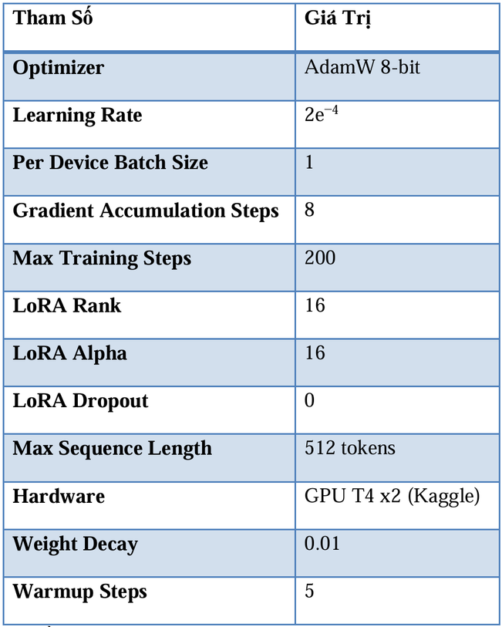
Cấu hình Huấn luyện LoRA &
Chiến Lược Tối Ưu Inference
Làm sao để chạy 3 mô hình Khổng lồ trên 1 GPU giới hạn?
Tinh chỉnh khắt khe để tránh CUDA Out of Memory
Suy luận Tuần tự (Sequential GPU): Ép buộc giải phóng VRAM. Gọi torch.cuda.empty_cache() ngay sau khi một mô hình chạy xong.
Xử lý theo lô (Batch Inference): Gom 16 câu/batch kèm Left Padding → GPU tính toán song song → Đẩy Throughput lên 3.0 câu/s.
Cấp phát Không gian (Token Allocation): Thiết lập max_new_tokens = 300 dành riêng cho DeepSeek để bảo vệ không gian sinh chuỗi lý luận <think>.

Slide 15
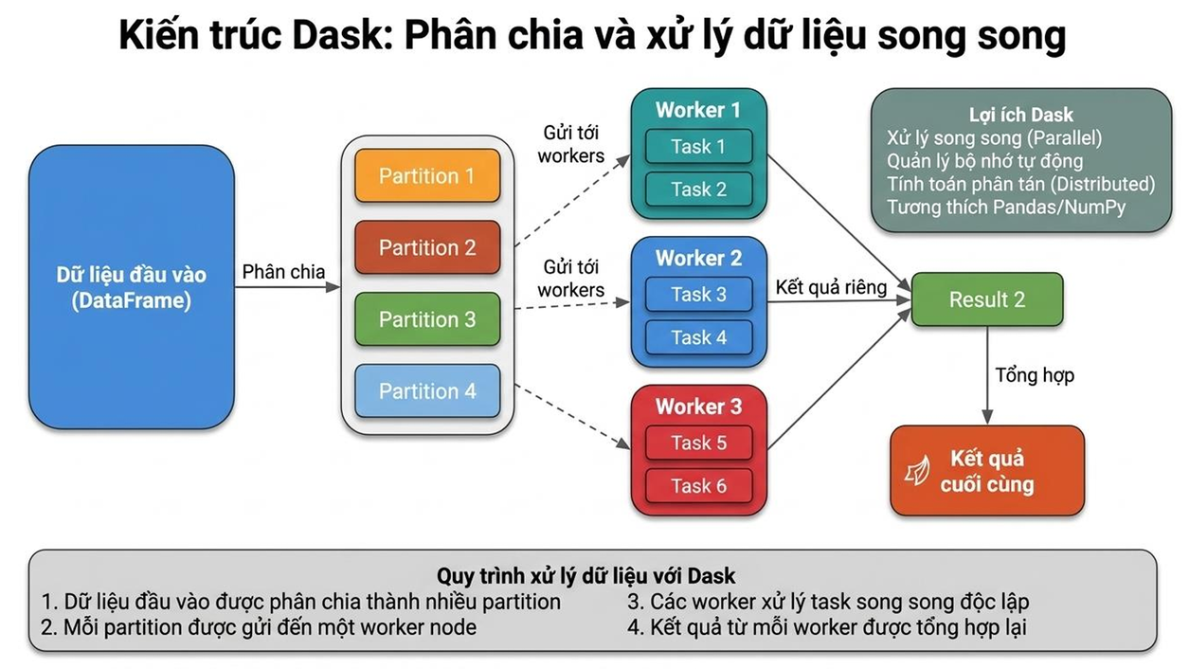
Kiến Trúc Đánh Giá Phân Tán (Dask)
Vai trò: Xử lý đánh giá (Evaluation) các file dự đoán lớn.
Lazy Evaluation: Không nạp toàn bộ vào RAM. Dask xây dựng Đồ thị tính toán có hướng (DAG).
Partitioning: Băm nhỏ dữ liệu, xử lý song song trên 4 vCPU Worker.

Slide 16
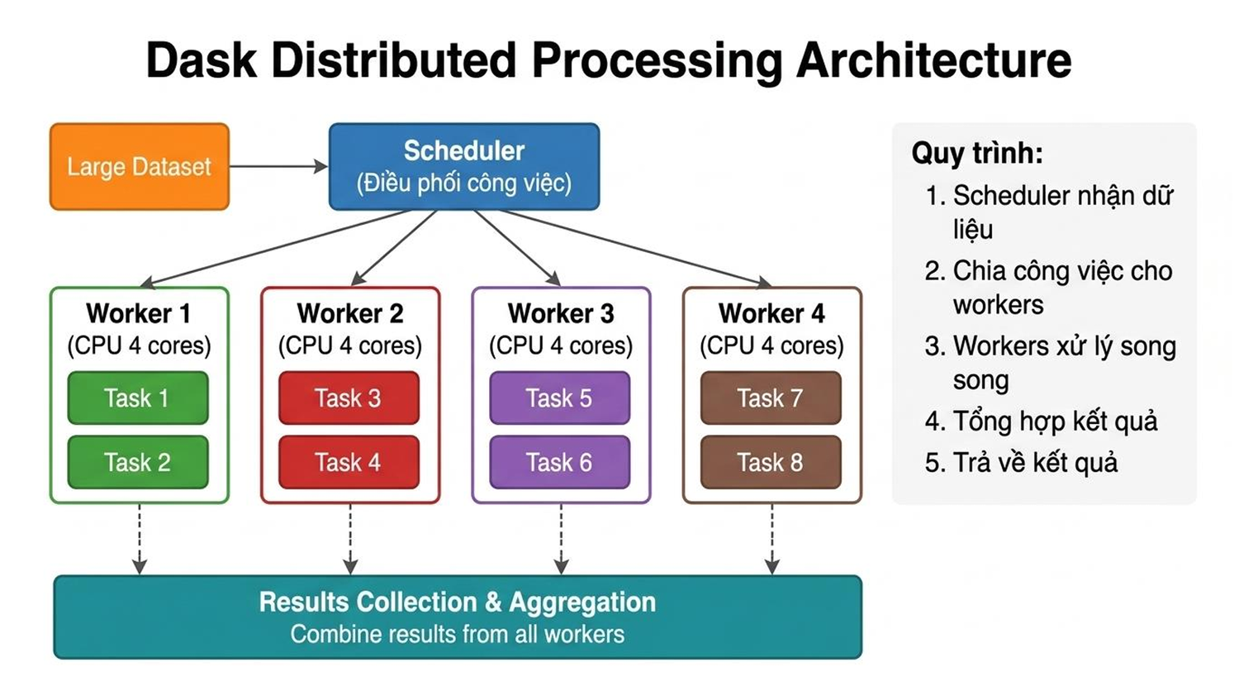
Cơ chế Map-Reduce trong Dask
Map: Worker tự tính Accuracy cục bộ trên phân mảnh của nó.
Reduce: Lệnh .compute() kích hoạt gom kết quả về node trung tâm tính tổng.

Slide 17
KẾT QUẢ & ĐÁNH GIÁ

Slide 18
Hiệu năng trên Tập Kiểm Thử (Test Set)
Đánh giá trên 516 mẫu.
Mô Hình | Accuracy | Precision | Recall | F1-Score
Llama-3 8B | 87.02% | 87.10% | 87.02% | 87.01%
DeepSeek-R1 7B | 85.08% | 85.22% | 85.08% | 84.95%
Qwen-2.5 7B | 84.88% | 84.91% | 84.88% | 84.83%
Llama-3 8B chính thức bứt phá, dẫn đầu toàn diện trên cả 4 chỉ số đo lường.

Slide 19
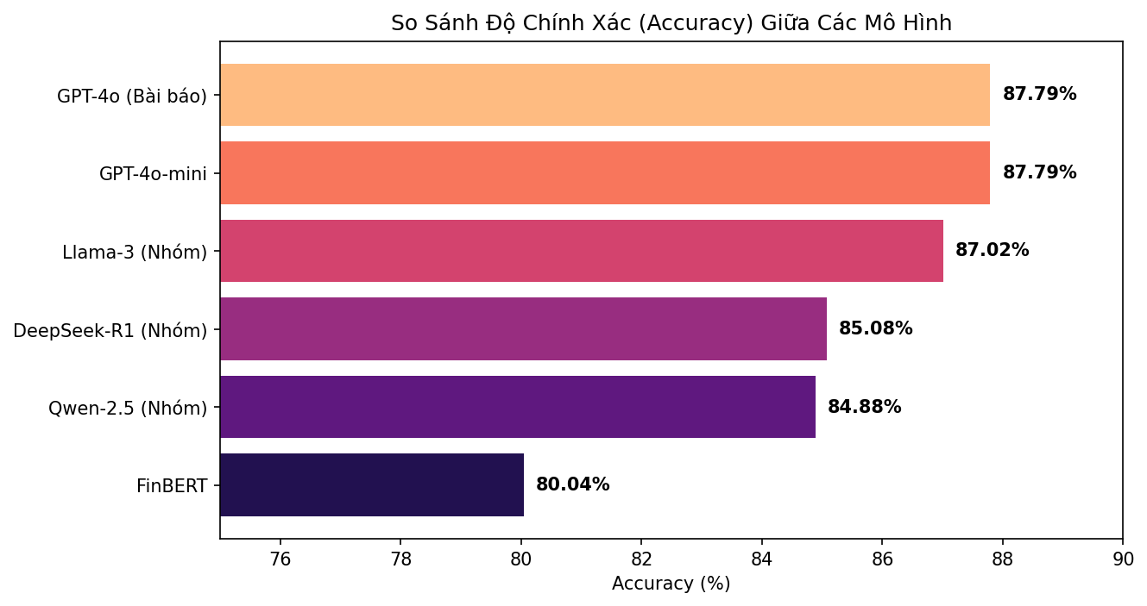
Hiệu năng trên Tập Kiểm Thử (Test Set)

Slide 20
Thời Gian & Thông Lượng (Inference)
Khả năng thực thi thực tế trên phần cứng giới hạn (GPU T4):
Mô Hình | Tổng Thời Gian (s) | Throughput (câu/s)
Llama-3 8B | 186.6 | 3.0
DeepSeek-R1 7B | 196.7 | 2.6
Qwen-2.5 7B | 196.8 | 2.6
DeepSeek tốn thời gian tính toán hơn do phải sinh thêm hàng trăm token cho chuỗi lý luận bên trong thẻ <think>.

Slide 21
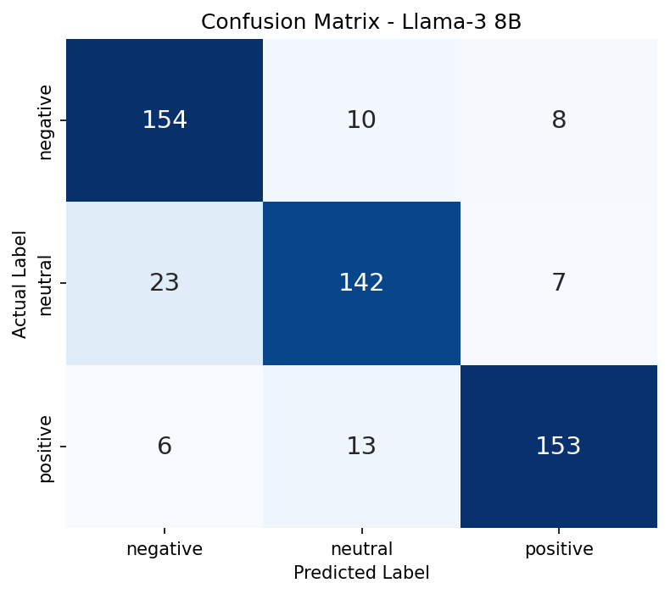
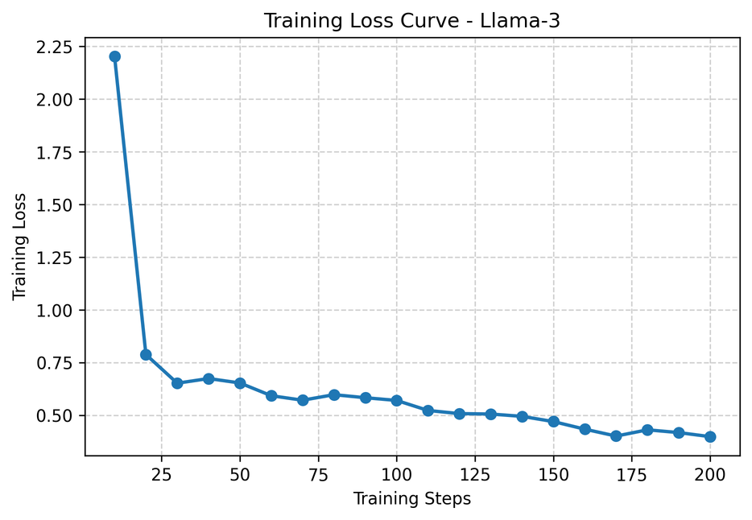
Phân tích Chi tiết Llama-3 8B
Llama-3 phân tách rạch ròi cực tốt nhãn Positive và Negative.
Điểm yếu chung: Nhầm lẫn ở nhãn Neutral (Trung lập).
Lý do: Ngôn ngữ tài chính trung lập thường chứa các rủi ro ngầm ẩn rất khó đoán.

Slide 22
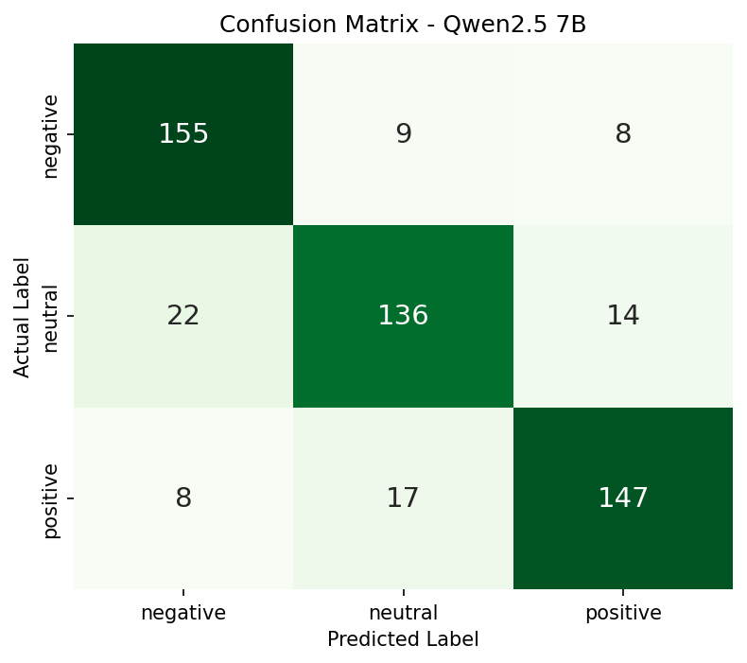
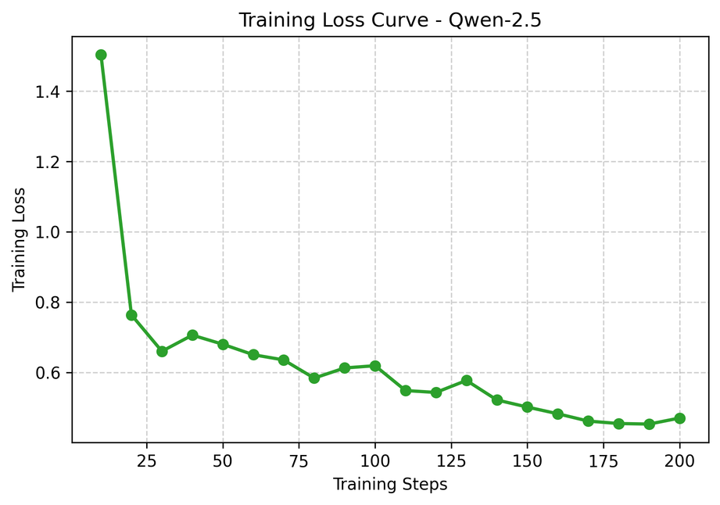
Phân tích Qwen-2.5 7B
Accuracy (84.88%) bám sát Llama-3, cho thấy hiệu năng mạnh của mô hình Châu Á.
Tỷ lệ nhầm lẫn giữa Neutral và Positive cao hơn Llama-3.
Lý do tiềm năng: Corpus huấn luyện gốc đa ngôn ngữ (nhiều tiếng Trung), khiến kiến thức tiếng Anh tài chính ít specialized hơn so với họ LLaMA.

Slide 23
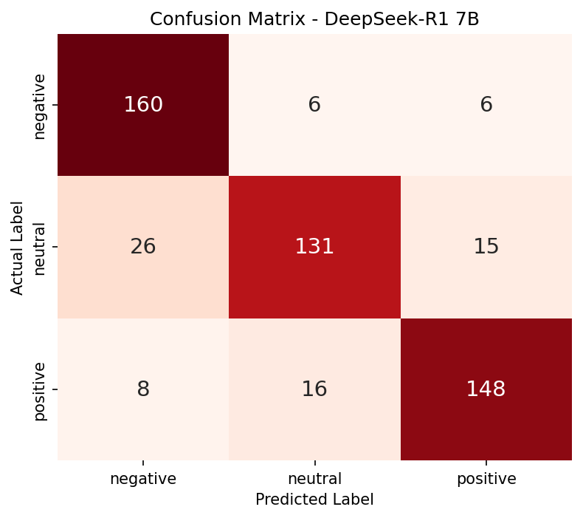
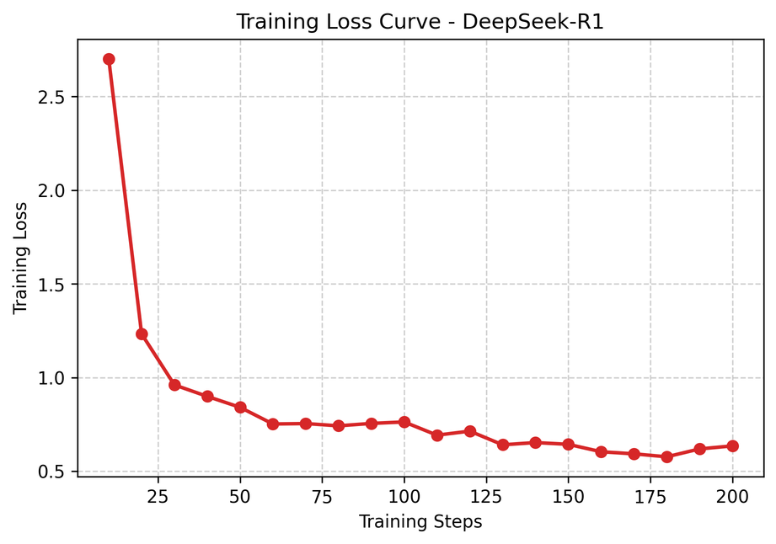
Phân tích DeepSeek-R1
Đạt Accuracy 85.08%.
Lợi thế độc nhất: Khả năng Giải thích (Explainability).
Minh bạch hóa tư duy AI, rất phù hợp với đạo luật khắt khe như EU AI Act.

Slide 24
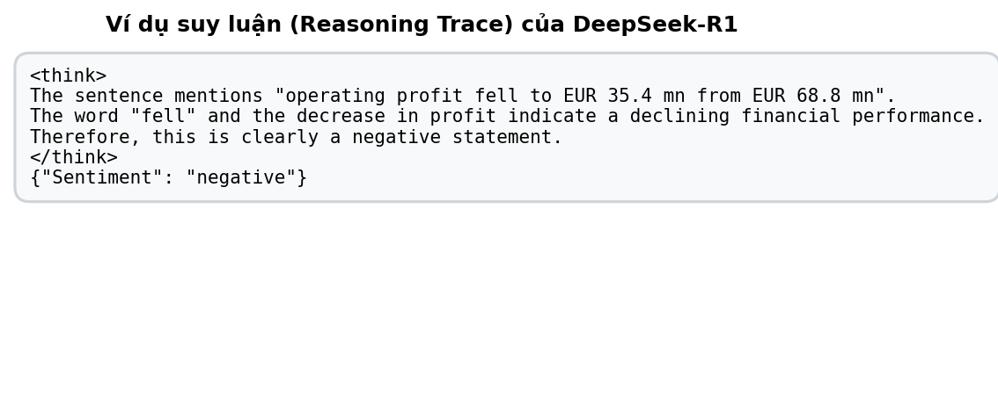
Reasoning Trace (DeepSeek-R1)
AI tự động tìm ra Keyword ”fell” và ”decrease” để suy ra kết quả.
Khẳng định giá trị thực tiễn: Minh bạch hóa quyết định AI (Explainability), rất quan trọng trong ngành tài chính.

Slide 25
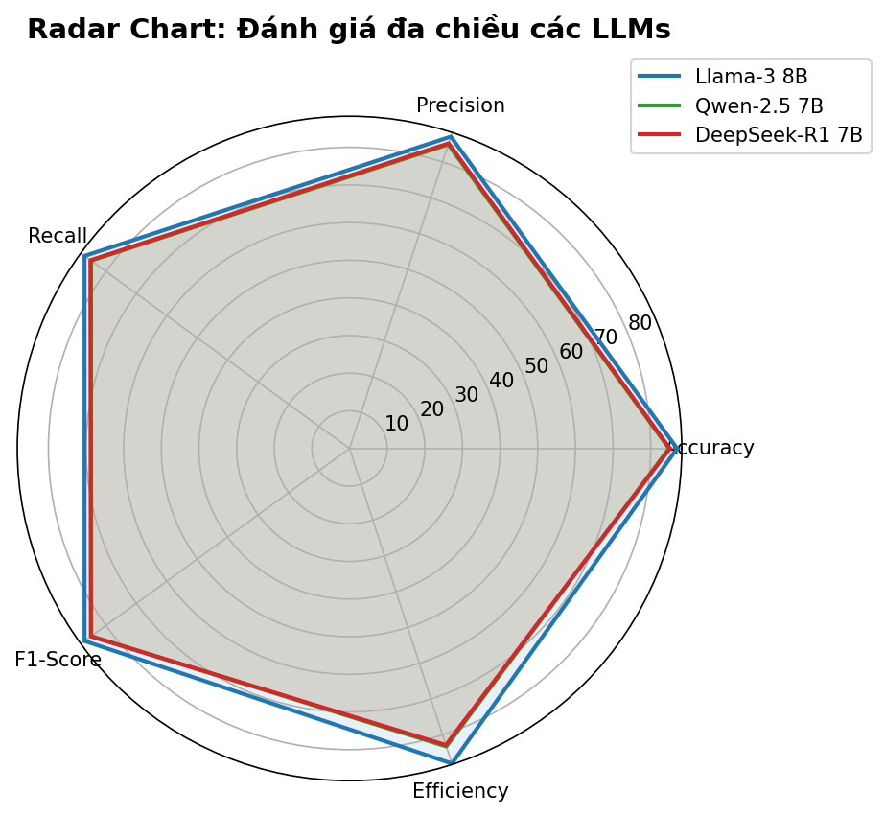
So Sánh Đa Chiều Các LLM
Llama-3 8B tạo thành đa giác lớn nhất và tròn đều nhất, xác nhận vị trí dẫn đầu toàn diện trên 4 chỉ số học thuật (Accuracy, Precision, Recall, F1-score).
DeepSeek-R1 7B và Qwen-2.5 7B bám sát phía sau, diện tích gần tương đương. DeepSeek nhỉnh hơn một chút ở Precision.
Cả 3 mô hình đều đạt hiệu suất phần cứng (Efficiency) rất cao nhờ LoRA 4-bit.

Slide 26
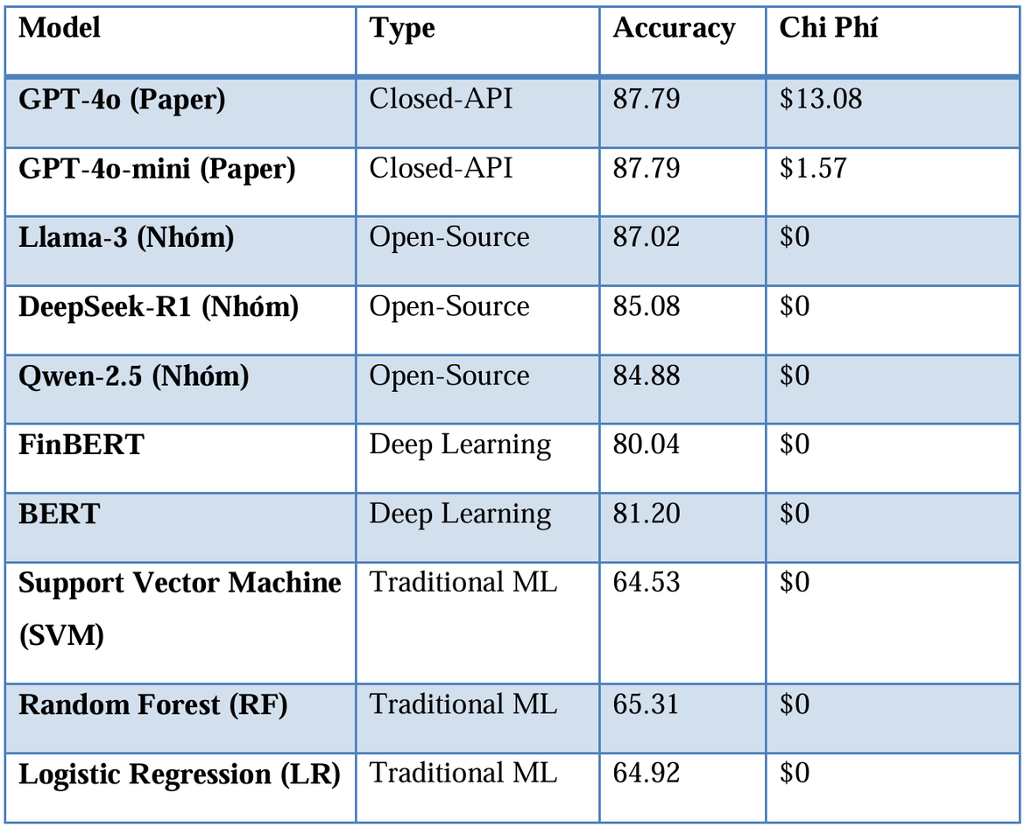
Bảng So Sánh SOTA (State of the Art)
Hiệu năng cao - Chi phí 0: Llama-3 8B (87.02%) chỉ kém siêu mô hình GPT-4o vỏn vẹn 0.77%, nhưng tiết kiệm hoàn toàn $13.08 chi phí API.
Vượt trội thế hệ cũ: LLM mã nguồn mở dễ dàng đánh bại các mô hình Deep Learning chuyên biệt đời cũ như FinBERT (80.04%).
Khoảng cách vô cực với Traditional ML: SVM (64.53%) kém Llama-3 hơn 22%→ Khẳng định sức mạnh tuyệt đối của Contextual Embeddings trong tài chính.

Slide 27
Tổng Kết
Kết Luận
Đồ án đã lấp đầy Research Gap.
Chứng minh LLM mã nguồn mở + LoRA + Dask là giải pháp tối ưu (Hiệu năng cao, Chi phí $0) cho ngành tài chính.

Slide 28
LET'S ASK
A QUESTION!

